Slide 1
Estruturas Condicionais em JS
Prof. Esp. Pedro Miho

Slide 2
Etapas um programas
var n = 3
var n = 3
n += 2
True
False
console.log(n)
console.log(n)

Slide 3
Blocos de código
Os Blocos de código em JavaScript são delimitados por chaves {} e são usados para agrupar instruções em uma única seção. Um bloco pode conter zero ou mais instruções e é frequentemente usado em estruturas de controle de fluxo, como condicionais (if, else, switch) e loops (for, while, do-while), além de ser usado em definições de funções e em outras situações onde um conjunto de instruções precisa ser executado em conjunto.

Slide 4
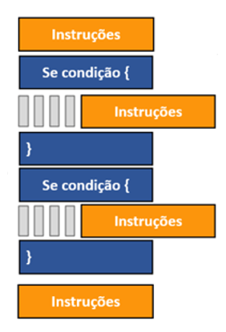
Blocos de código
Bloco de código
Bloco de código

Slide 5
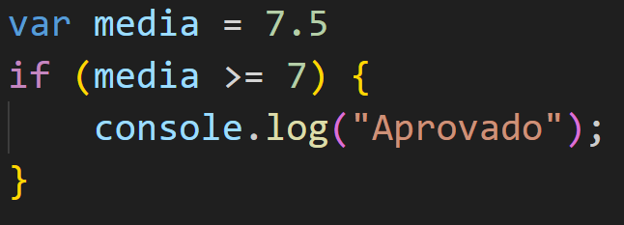
Estrutura Condicional Simples
Uma estrutura de decisão examina uma ou mais condições e decide quais instruções serão executadas dependendo se a condição foi ou não foi.
O comando if é uma estrutura de decisão muito utilizada.

Slide 6
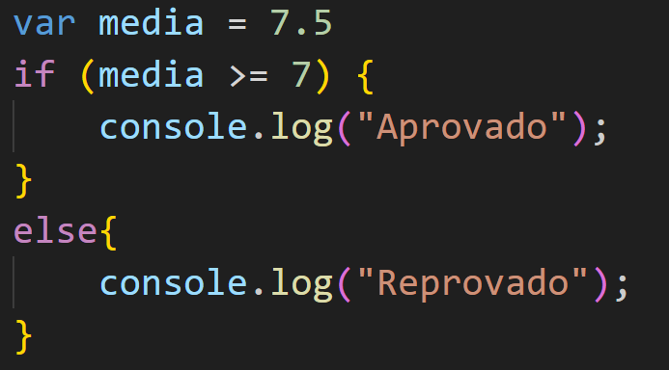
Estrutura Condicional if e ELSE
Podemos pensar no comando else como sendo um complemento do comando if. O comando if completo tem a seguinte forma geral:

Slide 7
OPERADORES DE COMPARAÇÃO
Igual a (==) - Retorna True se os operandos forem iguais.
X == Y
Diferente de (!=) - Retorna True se os operandos não forem iguais.
X != Y
Maior que (>) - Retorna True se o operando à esquerda for maior que o operando à direita.
X > Y
Menor que (<) - Retorna True se o operando à esquerda for menor que o operando à direita
X < Y

Slide 8
OPERADORES DE COMPARAÇÃO
Maior ou igual a (>=) - Retorna True se o operando à esquerda for maior ou igual ao operando à direita.
X >= Y
Menor ou igual a (<=) - Retorna True se o operando à esquerda for menor ou igual ao operando à direita.
X <= Y

Slide 9
VAMOS PRATICAR
Seu desafio é criar um programa que seja capaz de identificar se um número é par ou ímpar.
Neste desafio, você precisará criar um programa que recebe um número como entrada. Em seguida, você deve verificar se o número é par ou ímpar utilizando o operador % para determinar se o número é divisível por 2. Após identificar se o número é par ou ímpar, seu programa deve exibir uma mensagem correspondente.

Slide 10
Operadores lógicos or e and
Os operadores lógicos or, and e not são fundamentais para construir expressões lógicas em Python. Agora iremos ver uma explicação sobre cada um deles:
or (||) - O operador or retorna True se pelo menos uma das condições for verdadeira.
and (&&) - O operador and retorna True apenas se todas as condições forem verdadeiras.

Slide 11
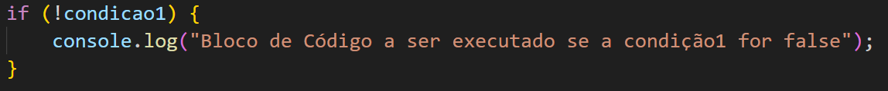
Operador lógico not
not (não) - O operador not é usado para inverter o valor de uma condição. Se a condição for verdadeira, not a torna falsa, e vice-versa.

Slide 12
VAMOS PRATICAR
Seu desafio é criar um programa que verifique se uma pessoa pode votar e dirigir, com base em duas condições:
Verificar se a pessoa tem idade suficiente para votar >= 16 anos.
Verificar se a pessoa tem idade suficiente para dirigir >= 18 anos.
Para isso, você deve criar uma função que recebe a idade da pessoa como entrada. Dentro da função, utilize instruções if e else juntamente com o operador lógico && (AND) para avaliar as duas condições mencionadas acima.
Se a pessoa tiver 18 anos ou mais E também tiver 16 anos ou mais, exiba uma mensagem indicando que ela pode votar e dirigir. Caso contrário, exiba uma mensagem indicando que ela não está permitida a fazer ambas as coisas.

Slide 13
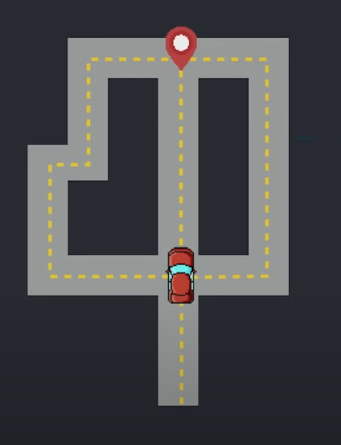
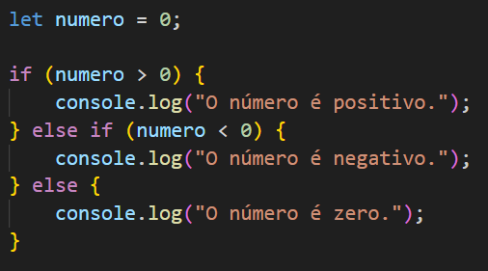
Estrutura Condicional O else if
A estrutura else if é utilizada em JavaScript para encadear condições adicionais a um bloco if e permite verificar múltiplas condições sequencialmente.

Slide 14
VAMOS PRATICAR
Seu desafio é criar um programa que verifique se uma pessoa pode votar e dirigir, com base em três faixas etárias:
Se a pessoa tem 18 anos ou mais, ela pode votar e dirigir.
Se a pessoa tem menos de 18 anos, mas 16 anos ou mais, ela pode votar, mas não pode dirigir.
Se a pessoa tem menos de 16 anos, ela não pode votar nem dirigir.
Para isso, você deve criar um programa que recebe a idade da pessoa como entrada. Utilize as instruções if, else if e else juntamente com o operador lógico && (AND) para avaliar as condições mencionadas acima.

Slide 15
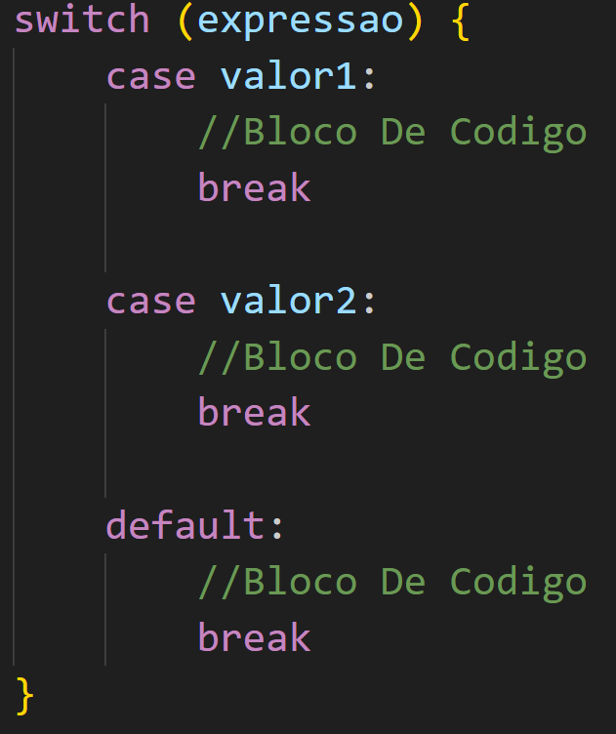
CONDIÇÃO MULTIPLA SWITch
O switch case é útil quando você tem uma expressão que pode ter muitos valores diferentes e deseja executar diferentes blocos de código com base nesses valores. Isso pode tornar o código mais limpo e legível do que uma série de instruções if-else aninhadas.

Slide 16
VAMOS PRATICAR
Seu objetivo é criar um programa que, utilizando o objeto Date para capturar a data atual, seja capaz de determinar o dia da semana atual e exibir o nome correspondente a esse dia.
Neste desafio, você precisará utilizar a propriedade getDay() do objeto Date para obter o dia da semana em forma de número. Em seguida, com base nesse número, você deve utilizar uma estrutura switch case para retornar o nome do dia correspondente. Por fim, seu programa deve exibir o nome do dia da semana na tela.

